Slide 1
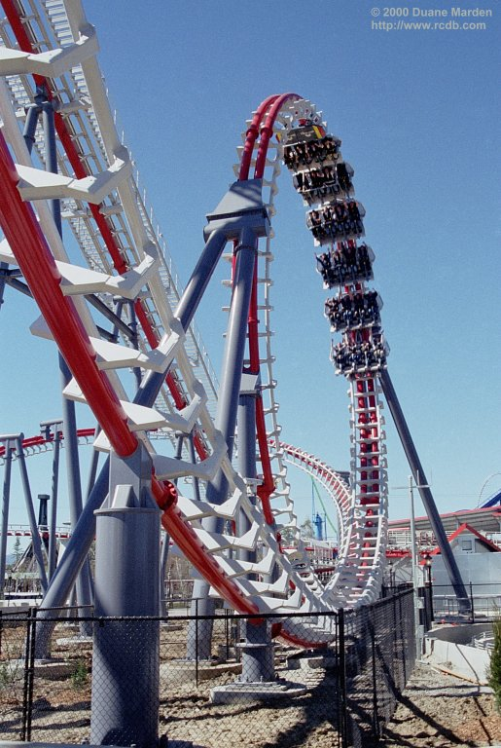

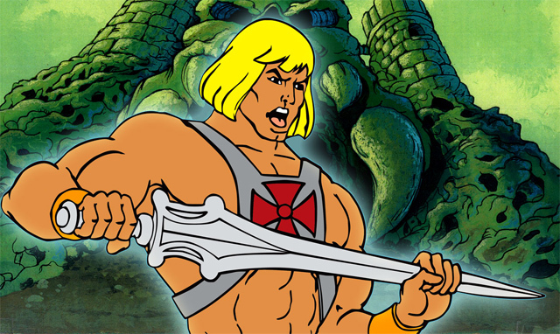
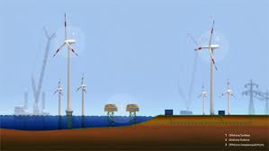
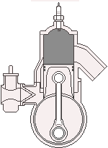
Energia Mecânica
Trabalho e Potência
Cap.1,2 e 3.

Slide 2

Pelos poderes de Greiscow ........

Slide 3
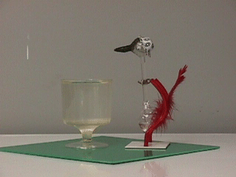
O que o move?

Slide 4
Energia
Não tem peso nem cor...
...tampouco cheiro!
Mas pagamos por ela!
Não podemos vê-la diretamente...
... Mas podemos percebê-la nas mudanças e transformações por ela produzidas.

Slide 5
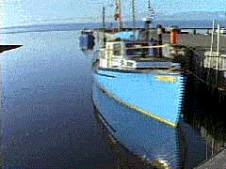
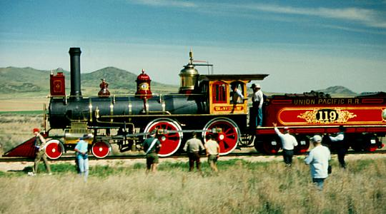


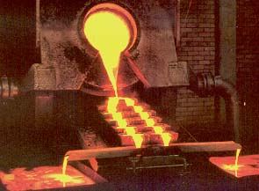
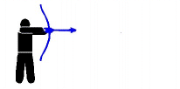
A energia esta envolvida em todas as ações que ocorrem no Universo.

Slide 6
Energia é habilidade para
realização de certo trabalho.
Iluminação
Crescimento
Aquecimento
Movimento
Comunicação

Slide 7
Trabalho e potência
Nos capítulos anteriores, estudamos o movimento dos corpos usando apenas as funções horárias da Cinemática e as três leis de Newton.
A partir deste capítulo passaremos a analisar os movimentos dos corpos por meio de outras grandezas físicas, como a energia e a quantidade de movimento.
A energia, em particular, é uma grandeza escalar e está intimamente relacionada a outra grandeza física: o trabalho.

Slide 8

Trabalho
No dia a dia frequentemente usamos a palavra trabalho.
David Trood/The Image Bank/Getty Images
11.2

Slide 9
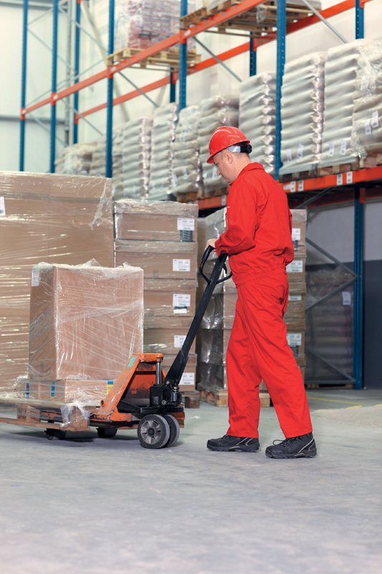
Trabalho
No dia a dia frequentemente usamos a palavra trabalho.
MarcinBalcerzak/Shutterstock
11.2

Slide 10

Trabalho
No dia a dia frequentemente usamos a palavra trabalho.
Cephas Picture Library/Alamy/Glowimages
11.2

Slide 11
V
F
W motor

Slide 12
V
F
W resistente

Slide 13
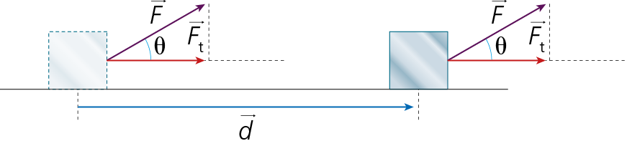
Trabalho
Mas o que significa trabalho?
Podemos interpretar o trabalho de uma força como a quantidade de energia transferida ou transformada por meio de uma força.
ADILSON SECCO
11.2

Slide 14
Trabalho
Para uma força F constante, o trabalho, por definição,
é dado por:
.
.
τ_{F} = F d cos θ
N · m = J(joule)
N
m
11.2

Slide 15

Trabalho da força peso
e da força elástica
Trabalho da força peso
τ_{P} = ± P · h ⇒ τ_{P} = ± m · g · h
positivo, quando o corpo desce
negativo, quando o corpo sobe
Trabalho da força peso é
11.3

Slide 16
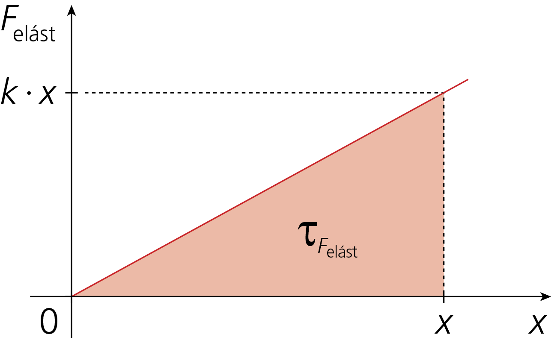
Trabalho da força peso
e da força elástica
Trabalho da força elástica
Visto que a força elástica é variável, temos que calcular seu trabalho pelo gráfico F_{elást} x x.
ADILSON SECCO
11.3

Slide 17
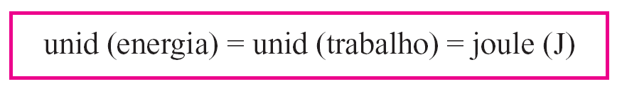

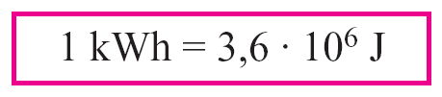

UNIDADES DE ENERGIA

Slide 18
Formas fundamentais de energia
As diferentes designações atribuídas à energia correspondem apenas a duas formas fundamentais de energia:
Energia cinética que está associada ao movimento.
Esta é a energia que associamos ao vento, à água em movimento, à corrente elétrica no circuito, ao som e à agitação das partículas do ar junto de um aquecedor.
Energia potencial que corresponde à energia armazenada em condições de poder ser utilizada.
Esta é a energia acumulada numa bateria, nos alimentos e nos combustíveis.

Slide 19
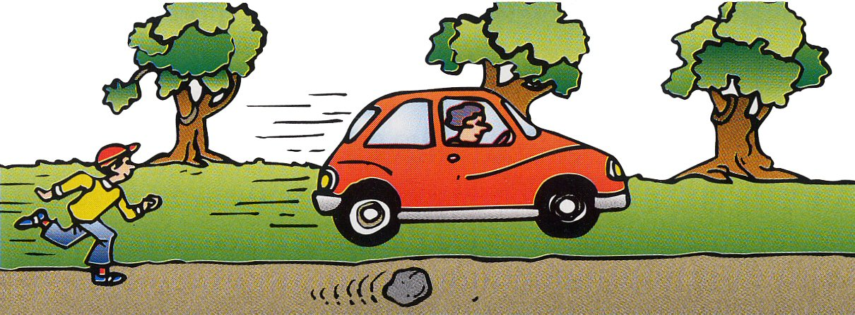
Energia cinética
O automóvel em movimento, a criança que corre e a pedra a rolar têm energia cinética.
Qualquer corpo em movimento possui energia cinética!

Slide 20
Energia Cinética
É definida como a energia associada ao estado de movimento de um objeto.
Quanto mais rapidamente um objeto estiver se movendo, maior será sua energia cinética.
Calcula-se:
Notes:
Objetivos de exemplo
No final desta lição, você será capaz de:
Salvar arquivos no servidor Web de equipe.
Mover arquivos para locais diferentes no servidor Web de equipe.
Compartilhar arquivos no servidor Web de equipe.

Slide 21
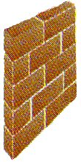
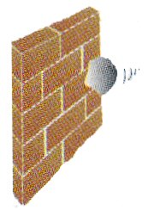
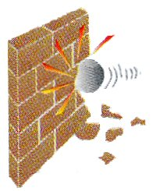
A energia cinética depende de quê?
Se duas pedras, com a mesma massa, forem atiradas contra uma parede com velocidades diferentes, qual provocará mais danos?
A pedra que provoca maior estrago é a que possui maior velocidade porque tem uma energia cinética maior.

Slide 22
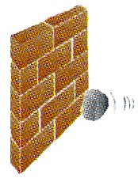
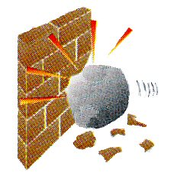
A energia cinética depende de quê?
Se duas pedras, de massas diferentes, forem atiradas contra uma parede com a mesma velocidade, qual provocará maior estrago?
A pedra que provoca maior estrago é a que possui maior massa porque tem uma energia cinética maior.

Slide 23
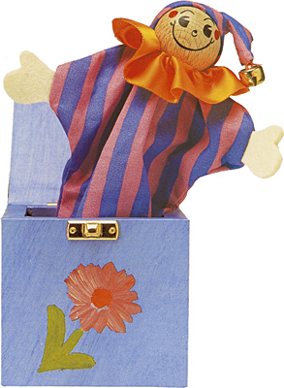
Energia potencial
O boneco dentro da caixa tem energia armazenada. Esta energia manifesta-se quando o boneco salta e designa-se por energia potencial elástica.

Slide 24
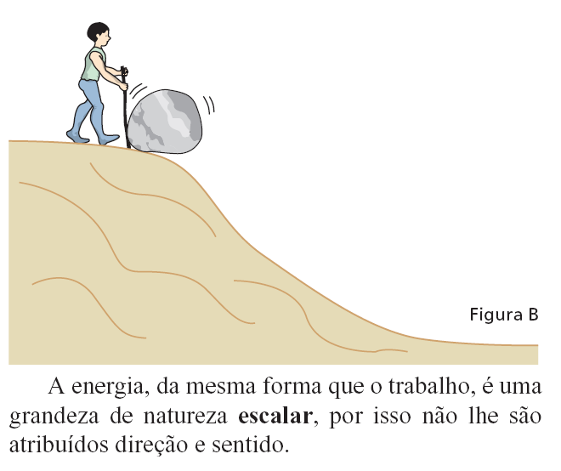


PEDRA “ENERGIZADA”

Slide 25
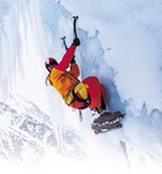
Energia potencial
O alpinista possui energia armazenada pelo fato de estar a ser atraído pela Terra. Essa energia que não se está a manifestar mas que pode vir a manifestar-se se cair, designa-se por energia potencial gravitacional.

Slide 26
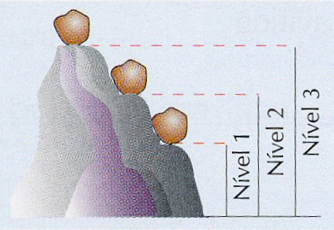
A energia potencial gravítica depende de quê?
Se deixarmos cair uma pedra, em qual dos três níveis vai causar maior estrago?
A pedra produz mais estragos quando cai do nível 3 porque como cai de uma altura maior tem uma energia potencial gravítica maior.

Slide 27
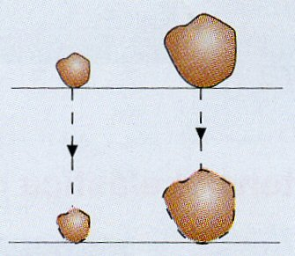
A energia potencial gravitacional depende de quê?
Se deixarmos cair duas pedras de massas diferentes mas da mesma altura, qual vai causar maior estrago?
A pedra de maior massa produz mais estragos porque tem uma energia potencial gravítica maior.

Slide 28
Energia Potencial
É definida como a energia associada ao estado de posição de um objeto.
Quanto mais alto estiver, maior será sua energia potencial.
Calcula-se:
Notes:
Objetivos de exemplo
No final desta lição, você será capaz de:
Salvar arquivos no servidor Web de equipe.
Mover arquivos para locais diferentes no servidor Web de equipe.
Compartilhar arquivos no servidor Web de equipe.

Slide 29
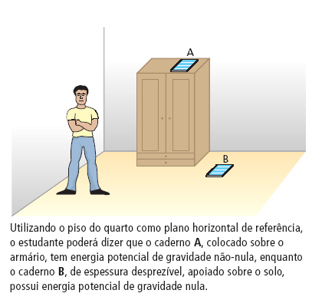

ENERGIA POTENCIAL DE GRAVIDADE

Slide 30
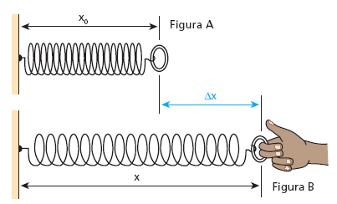

ENERGIA POTENCIAL ELÁSTICA

Slide 31
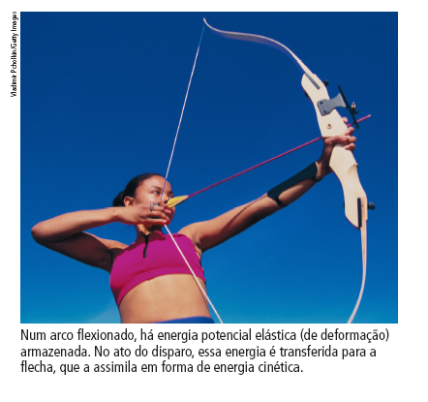

Slide 32
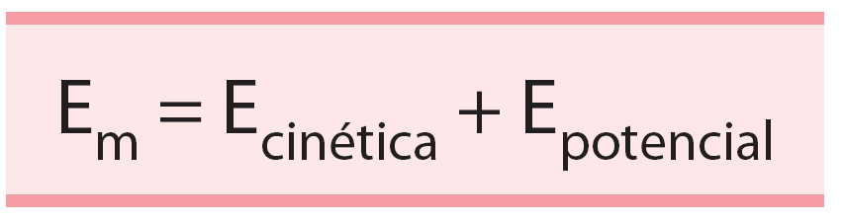
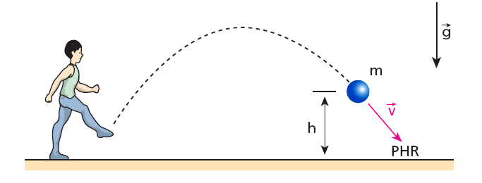
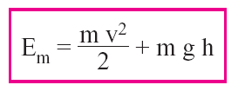
ENERGIA MECÂNICA

Slide 33
Energia cinética e energia potencial
A energia cinética depende da massa e da velocidade.
Maior massa
Maior energia cinética
Maior velocidade
A energia potencial gravítica depende da massa e da altura.
Maior massa
Maior energia potencial gravitacional
Maior altura
A energia potencial elástica depende da deformação.
Maior deformação
Maior energia potencial elástica

Slide 34
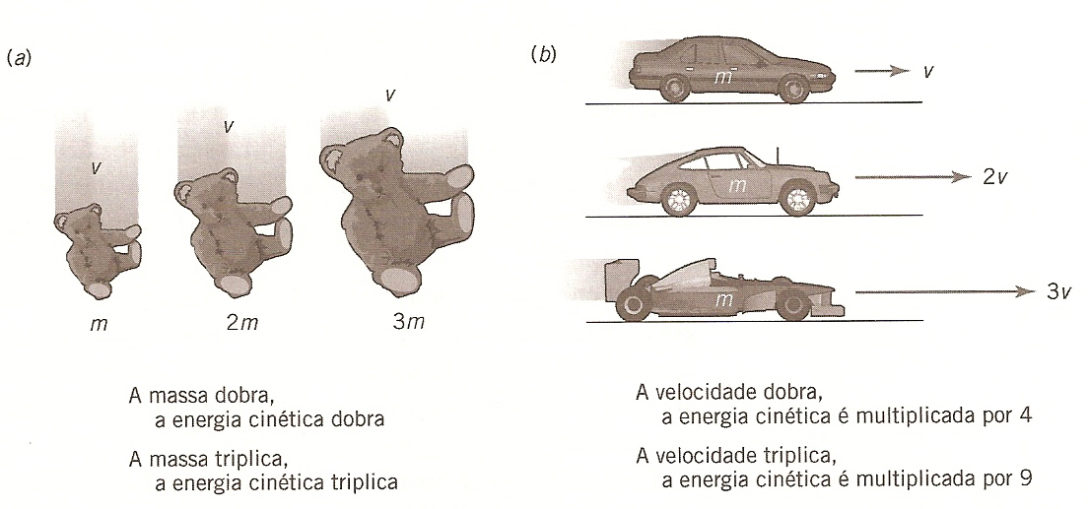

Slide 35
Trabalho da força peso
e da força elástica
Considerações finais
O trabalho da força peso e o trabalho da força elástica não dependem da trajetória descrita pelo ponto de aplicação da força. Por esse motivo, a força peso e a força elástica são chamadas forças conservativas.
11.3

Slide 36
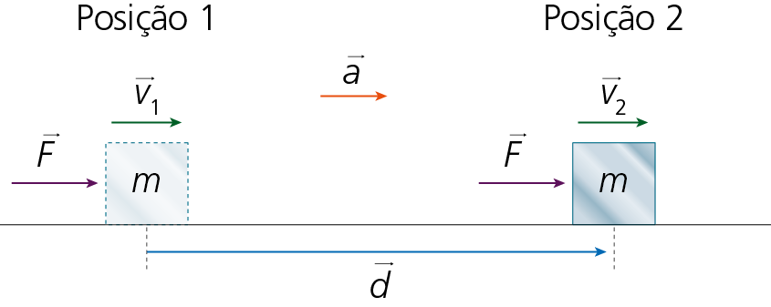
Teorema trabalho-energia cinética
Consideremos a situação abaixo.
ADILSON SECCO
11.4

Slide 37
Teorema trabalho-energia
Da equação de Torricelli, vista durante o estudo do MUV, temos:
v₂² – v₁²
v₂² = v₁² + 2 · a · d ⇒ a =
2d
11.4

Slide 38
Teorema trabalho-energia
Substituindo essa aceleração a na segunda lei de Newton, obtemos:
v₂² – v₁²
2 · d
m · v₂²
2
m · v₁²
2
F_{R} = m · a ⇒ F_{R} = m ·
⇒ F_{R} · d =
–
Ficamos, então, com:
m · v₂²
2
m · v₁²
2
F_{R}
· d = –
Trabalho da
força resultante
Energia cinética
final
Energia cinética
inicial
11.4

Slide 39
Teorema trabalho-energia
Portanto:
(Teorema trabalho-energia ou teorema da energia cinética)
Comprovando que energia é trabalho e trabalho é energia.
τ_{FR} = E_{c2} – E_{c1}
11.4

Slide 40
Potência
Representada pela letra P, a potência é a grandeza física escalar que indica a rapidez com que determinado trabalho é realizado ou a rapidez com que determinada quantidade de energia é transferida ou transformada.
Por definição, potência média é:
τ
Δt
joule (J)
P_{m} =
segundo (s)
J
s
= W (watt)
11.5

Slide 41
Potência
Mas, para uma força constante: τ = F · d
Então:
F · d
Δt
P_{m} = ⇒ P_{m} = F · v_{m} e P = F · v
V_{m}
W
N
m/s
Potência
instantânea
Velocidade
instantânea
11.5

Slide 42
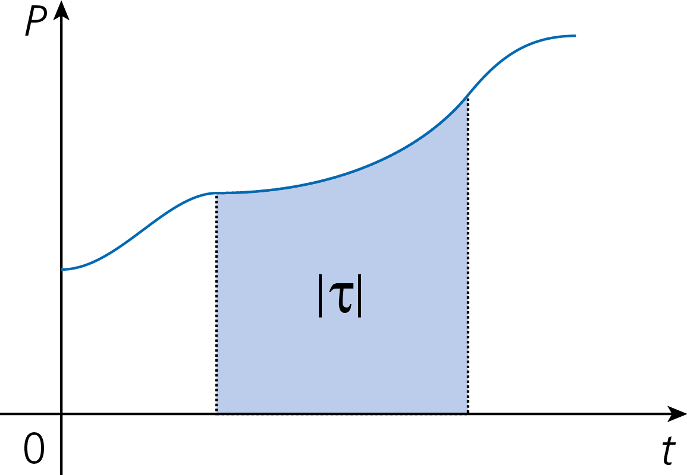
Potência
Gráfico Potência x tempo
No diagrama P x t (potência instantânea em função do tempo), o módulo do trabalho
da força em dado intervalo de tempo é calculado pela área entre a curva e o eixo das abscissas no intervalo
de tempo considerado.
ADILSON SECCO
11.5

Slide 43
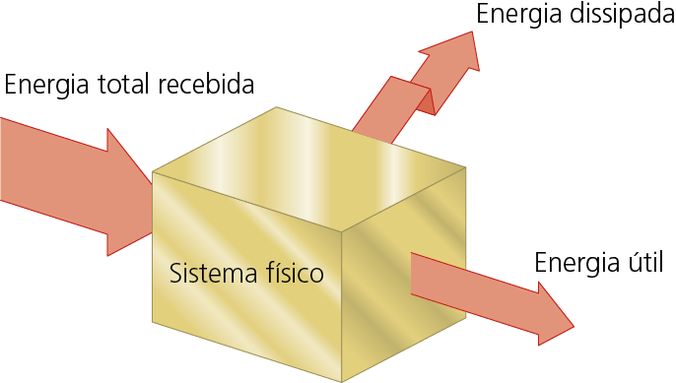
Rendimento
Sempre que um sistema físico recebe energia, inevitavelmente parte dessa energia é perdida, quase sempre na forma de energia térmica.
ADILSON SECCO

Slide 44
Rendimento
A cada quantidade de energia é associada uma potência:
  Energia total ⇔ Potência total (P_{t})
  Energia útil ⇔ Potência útil (P_{u})
  Energia dissipada ⇔ Potência dissipada (P_{d})
11.6

Slide 45
Rendimento
Então:
P_{t} = P_{u} + P_{d}
Por definição, o rendimento (η) é a grandeza adimensional
dada pela relação:
Potência útil
Potência total
W
W
η = (valor adimensional)
Portanto: η =
P_{u}
P_{t}
P_{u}
P_{t}
E, em porcentagem: η(%) = · 100
11.6

Slide 46
Energia Mecânica
Energia Mecânica de um corpo (ou sistema de corpos)
EM = EP_{grav} + EC + EP_{elást}
Energia Potencial
Gravitacional
EP_{grav}
EP _{grav} = mgh
Energia Cinética
EC
EC = ½mv²
Energia Potencial elástica
EP _{elást}
EP_{elást} = ½kx²

